Slide 1
Terraform
Terraform
Module
© 2024 Ben Coepp Publishing

Slide 2
Was sind Module?
Warum Module so leistungsfähig sind
Modul Deep-Dive
Modul Inputs
Handhabung des Modul Outputs
Child Module
Remote Module
Module in Terraform
von Ben Cöppicus
20.04.2024 @ BenCoeppPublishing

Slide 3
Terraform
Was sind Module?

Slide 4
Module in Terraform sind Container für mehrere Ressourcen, die zusammen verwendet werden, um eine gemeinsame Funktion zu erfüllen. Sie ermöglichen es, den Terraform-Code in wiederverwendbare Komponenten zu organisieren, die in verschiedenen Umgebungen oder Projekten eingesetzt werden können. Module kapseln Konfigurationen, so dass man diese nicht wiederholt schreiben muss.
Module
Terraform

Slide 5
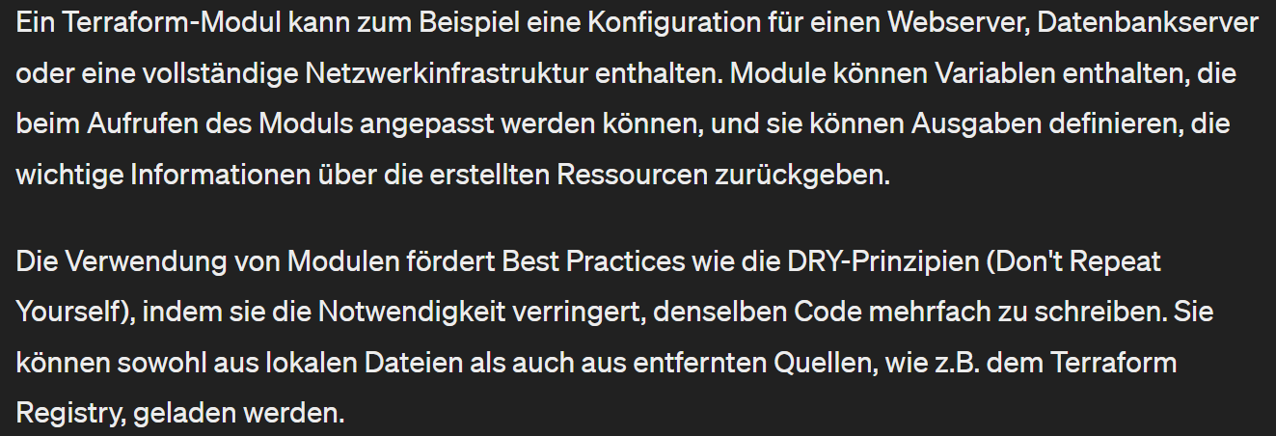

Slide 6
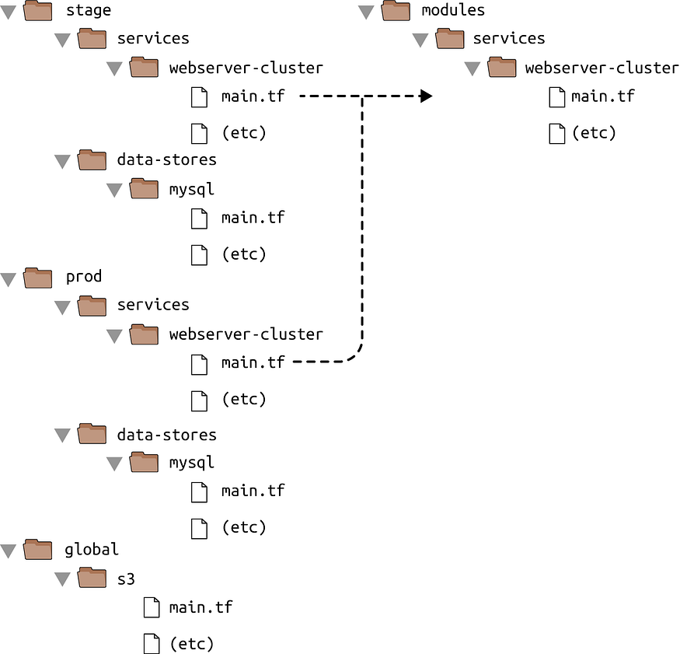

Slide 7
Terraform
Warum Module so leistungsfähig sind

Slide 8
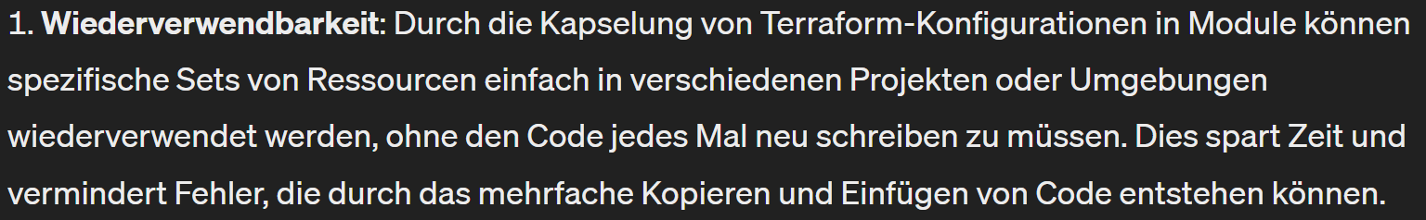

Slide 9
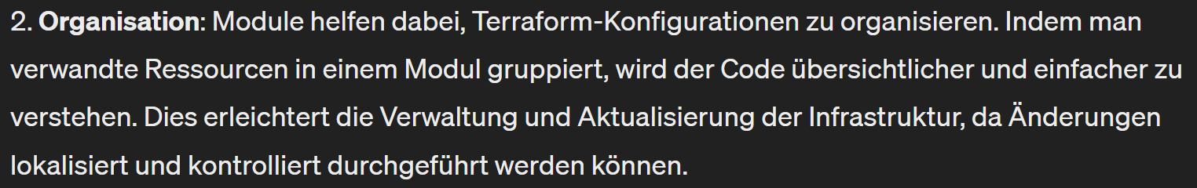

Slide 10
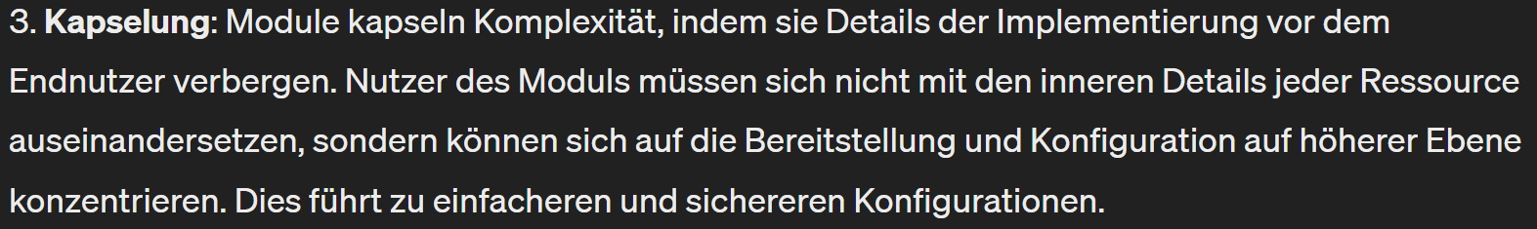

Slide 11
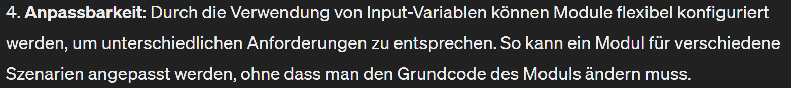

Slide 12
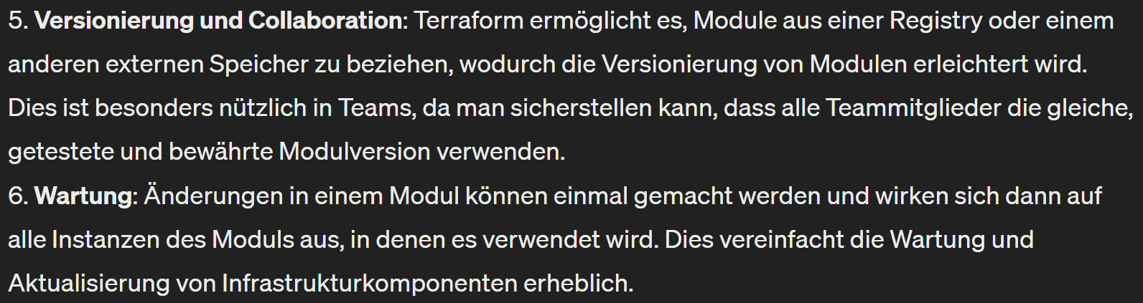

Slide 13
Terraform
Modul Deep-Dive

Slide 14
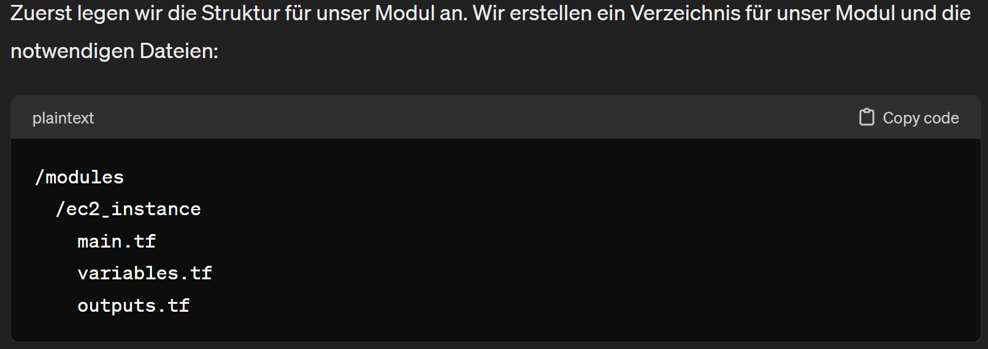

Slide 15
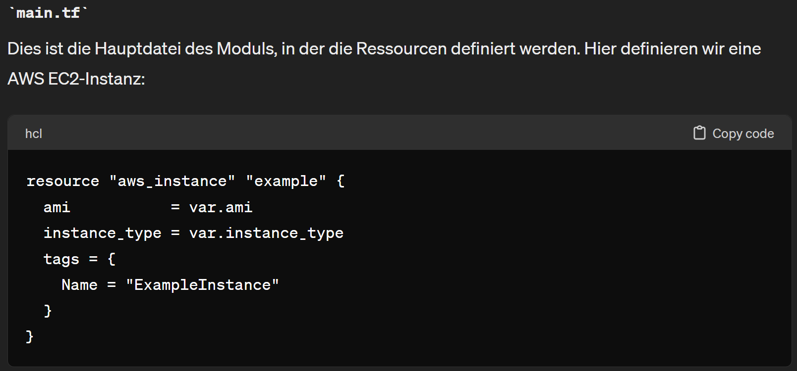

Slide 16
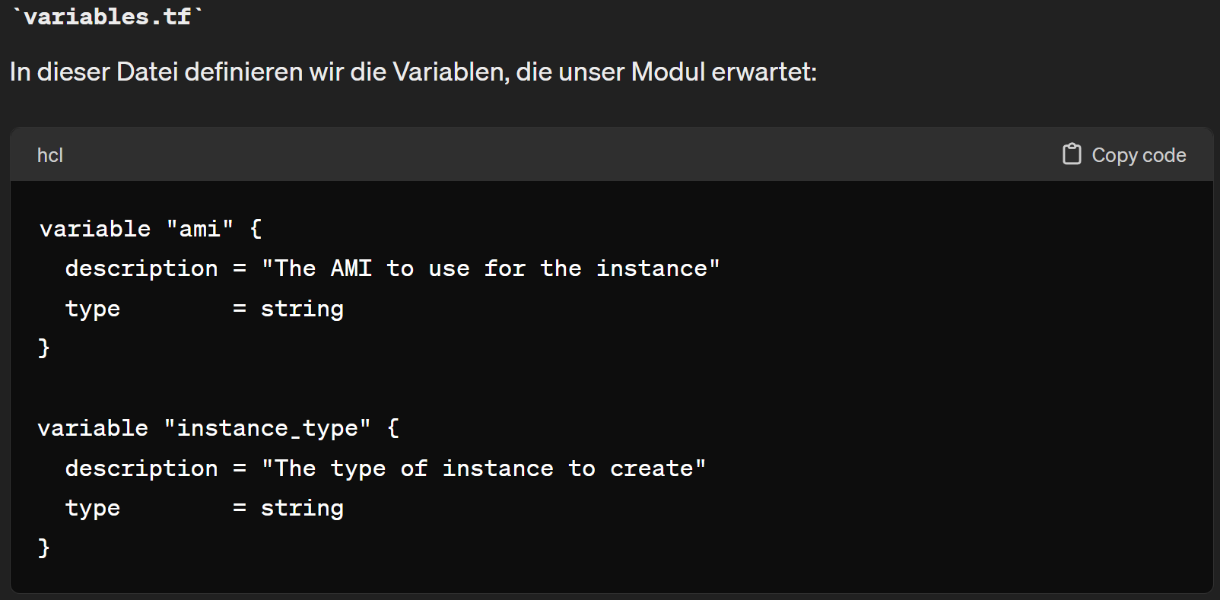

Slide 17
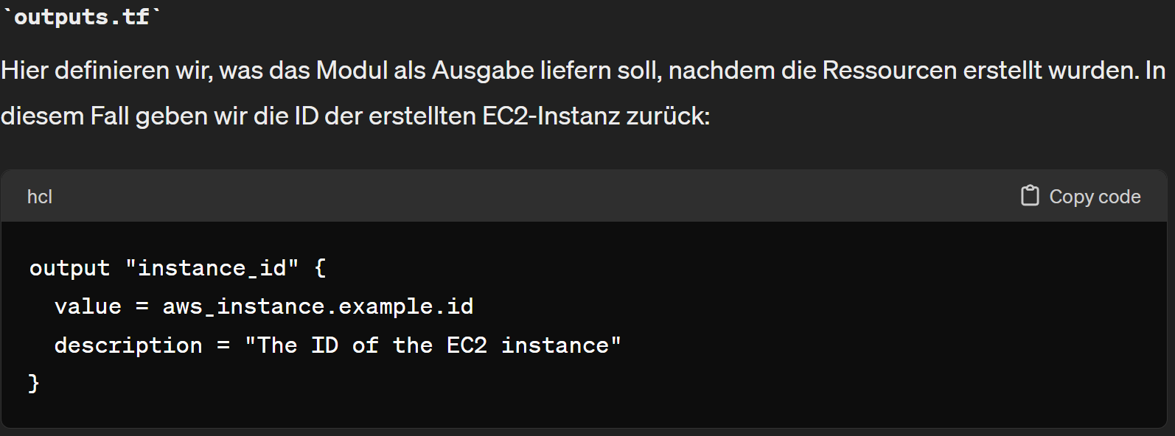

Slide 18
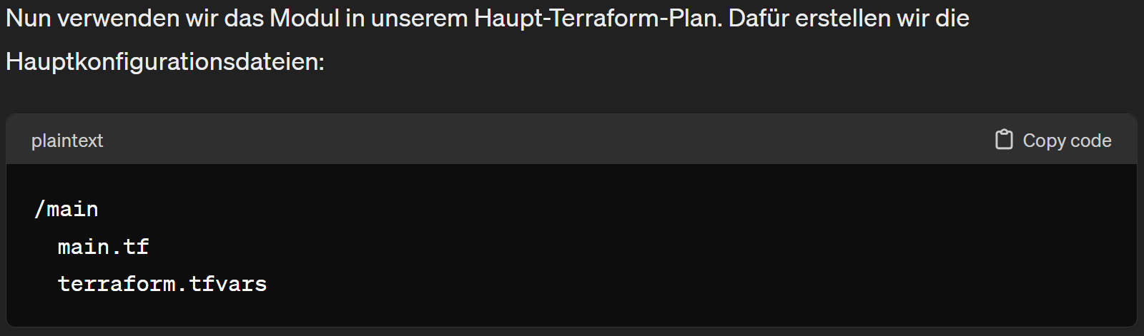

Slide 19
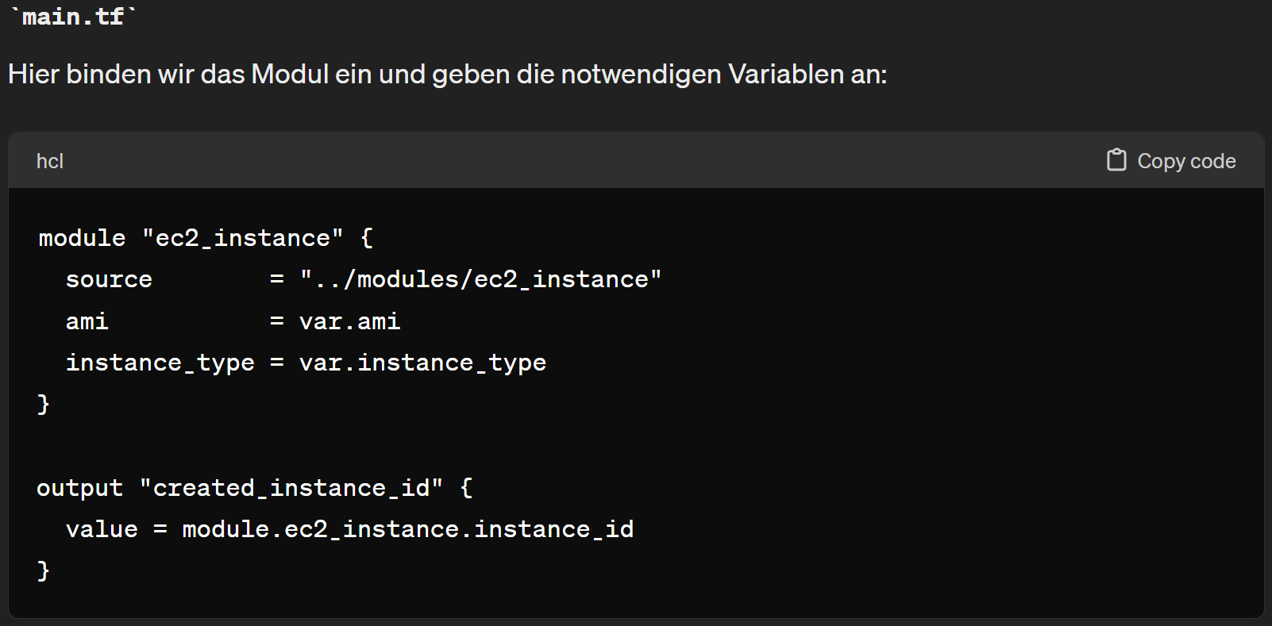

Slide 20
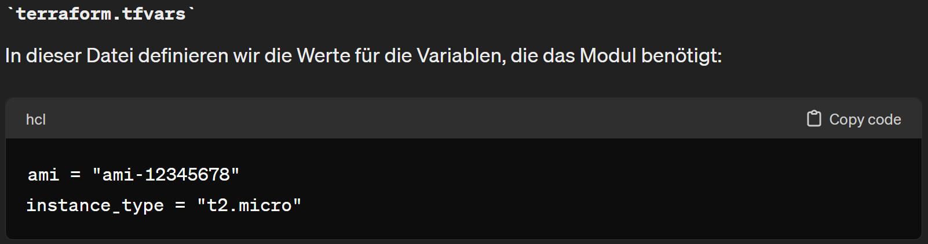

Slide 21
Terraform
Modul Inputs

Slide 22
Module Inputs in Terraform sind Variablen, die als Schnittstelle für Module dienen. Sie ermöglichen es, Werte von außerhalb eines Moduls zu empfangen, sodass das Modul mit verschiedenen Konfigurationen instanziiert werden kann, ohne den internen Code des Moduls ändern zu müssen. Diese Inputs machen Module flexibel und wiederverwendbar in verschiedenen Kontexten und Umgebungen.
Module Inputs
Terraform

Slide 23
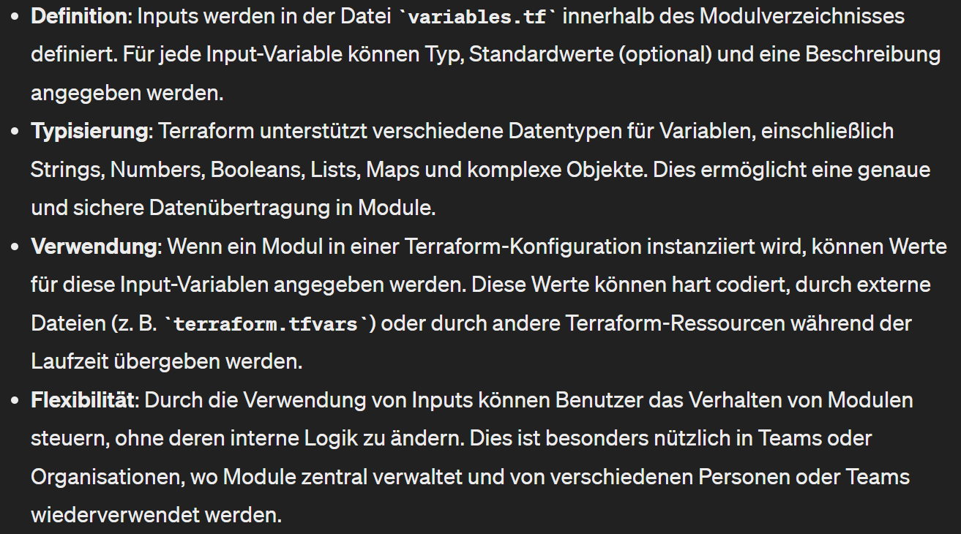

Slide 24
Terraform
Handhabung des Modul Outputs

Slide 25
Der Output eines Terraform-Moduls dient dazu, wichtige Informationen aus dem Modul nach außen zu kommunizieren, sodass diese Informationen in anderen Teilen Ihrer Terraform-Konfiguration oder von anderen Modulen verwendet werden können. Outputs können verwendet werden, um dynamisch erzeugte Daten, wie z.B. IP-Adressen, Ressourcen-IDs und andere kritische Werte, die während der Erstellung oder Konfiguration von Ressourcen entstehen, weiterzugeben.
Output Handhaben
Terraform

Slide 26
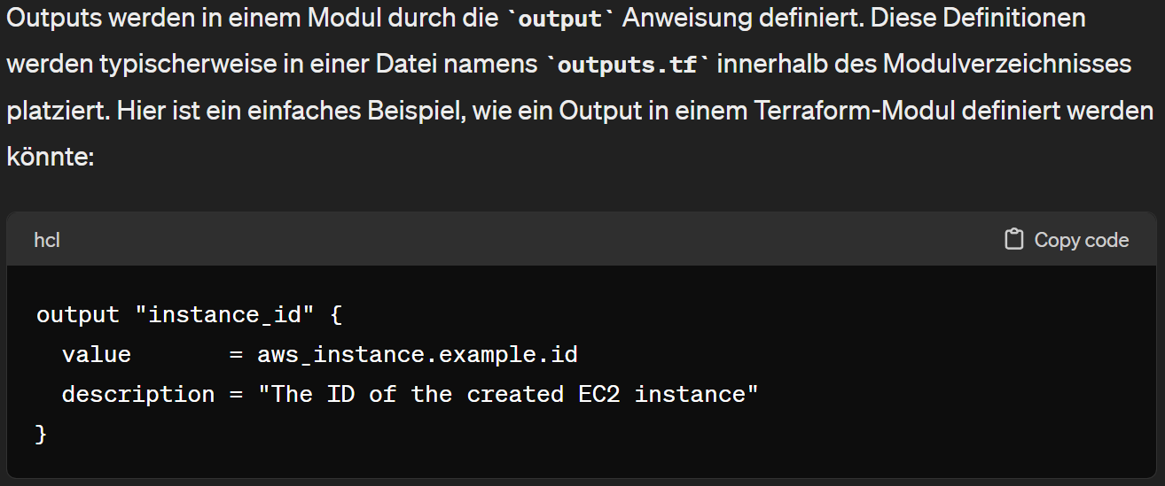

Slide 27
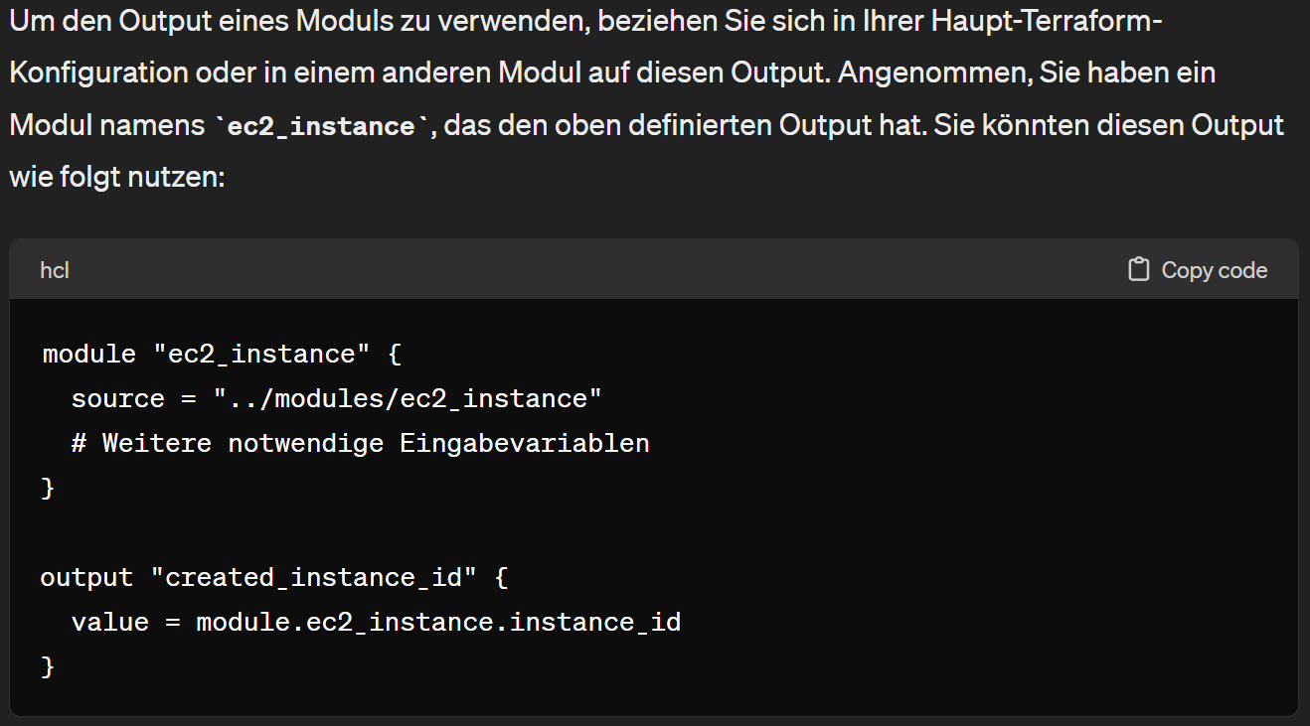

Slide 28
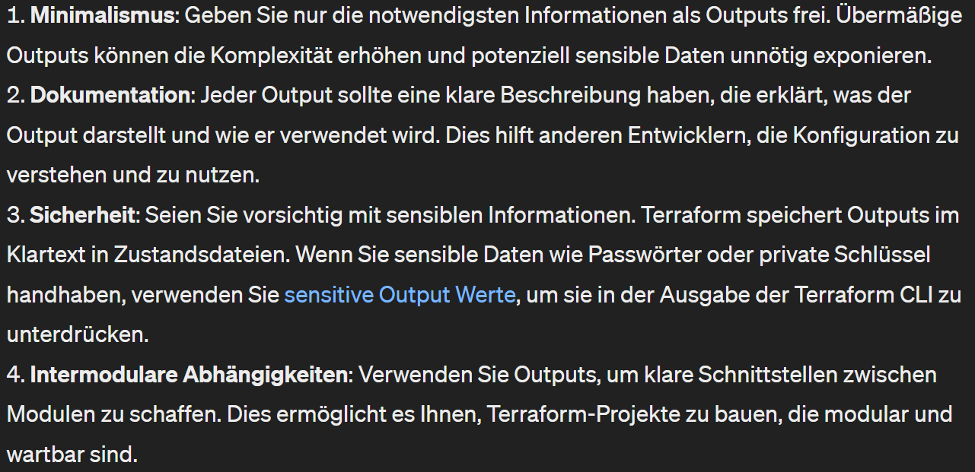

Slide 29
Terraform
Child Module

Slide 30
Child Modules, auch als untergeordnete Module bezeichnet, sind Terraform-Module, die innerhalb eines anderen Moduls oder einer Terraform-Konfiguration aufgerufen werden. Sie dienen dazu, die Komplexität von Terraform-Konfigurationen zu reduzieren, indem sie spezifische Teile der Infrastruktur in separate, wiederverwendbare Einheiten kapseln.
Child Modul
Terraform

Slide 31
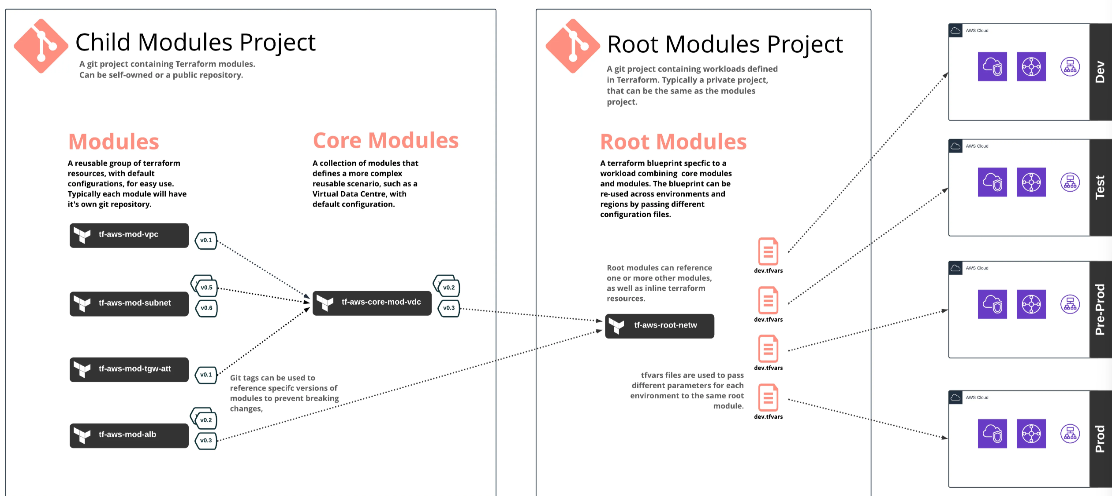

Slide 32
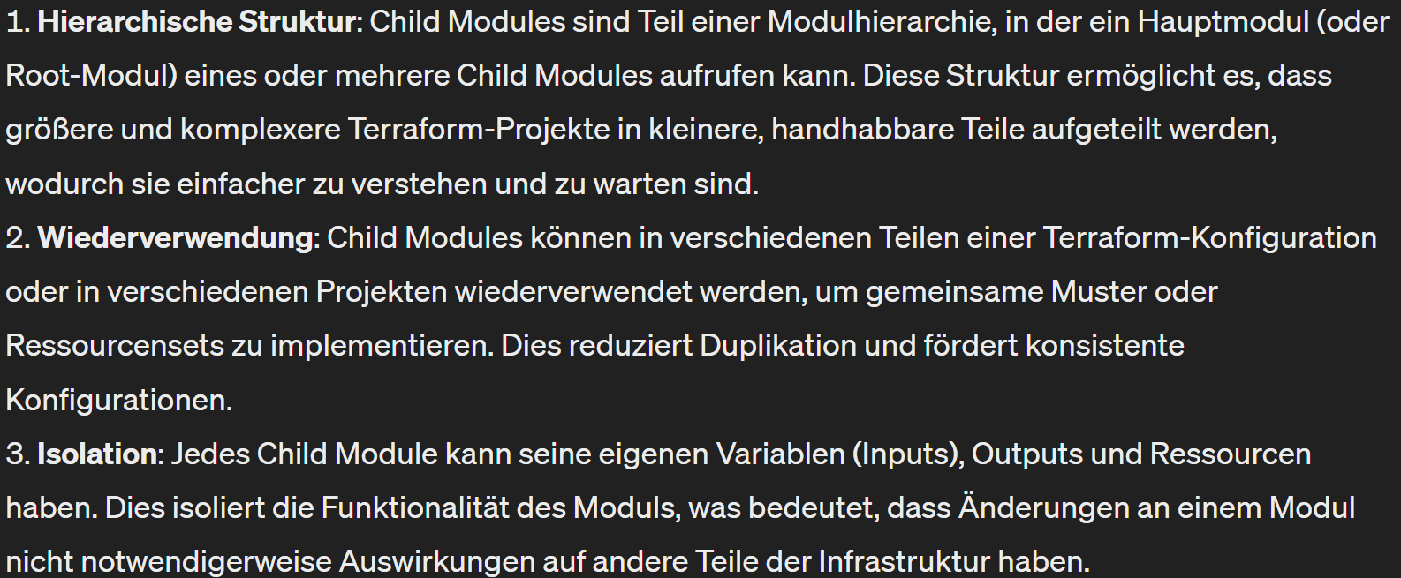

Slide 33
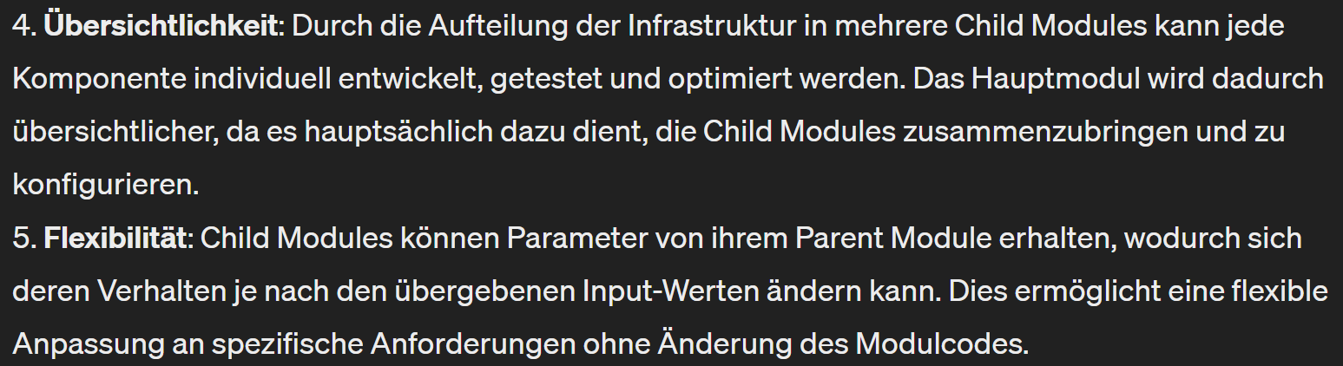

Slide 34
Terraform
Remote Module

Slide 35
Remote Module in Terraform sind Module, die aus einer entfernten Quelle bezogen werden. Diese Art von Modulen ermöglicht es Ihnen, Code zentral zu speichern und zu verwalten, wodurch Teams ihre Infrastrukturkonfigurationen effizient wiederverwenden und standardisieren können. Anstatt jedes Modul lokal in jedem Projekt zu duplizieren, können Sie auf Remote Module verweisen, die sich beispielsweise in einem Git-Repository, einem Terraform Registry oder auf anderen unterstützten Plattformen befinden.
Remote Modul
Terraform

Slide 36
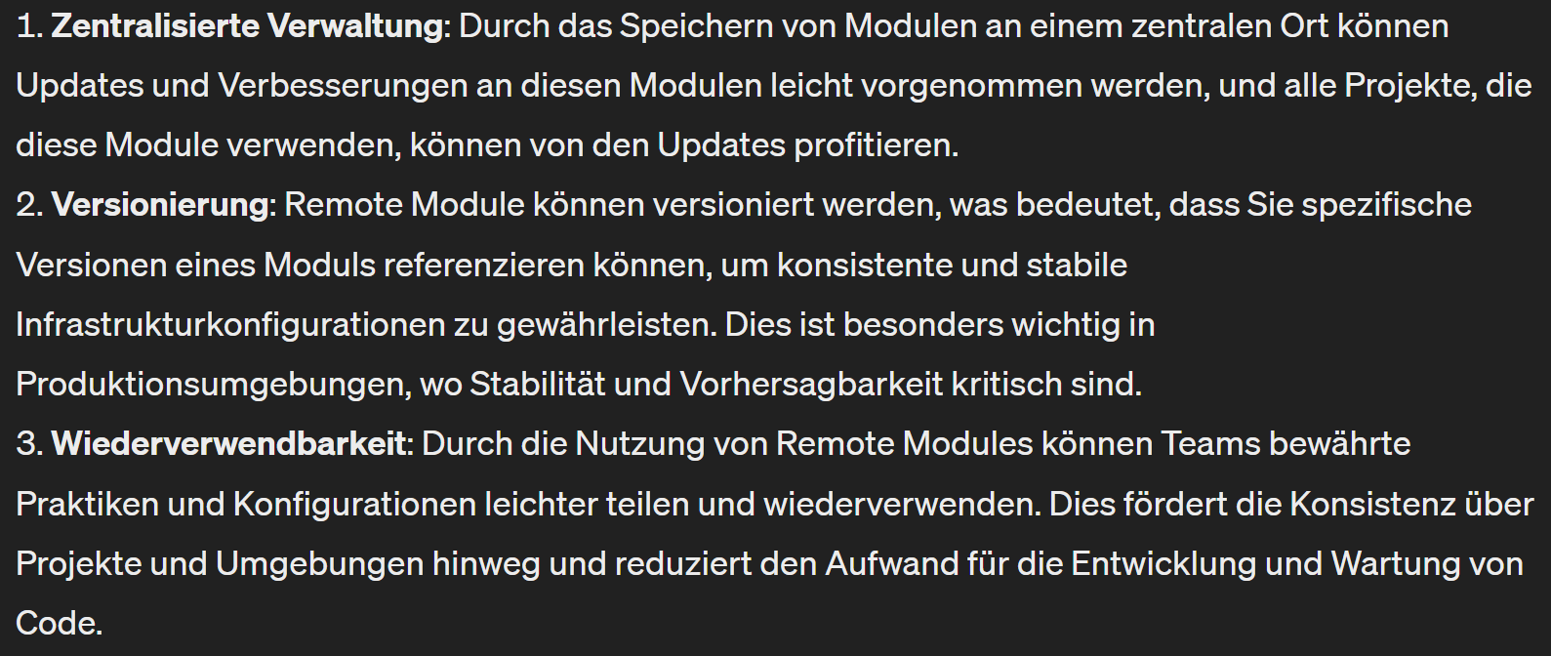

Slide 37
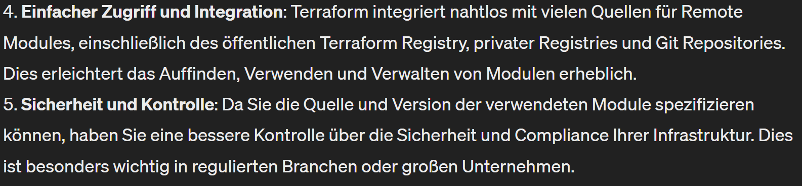

Slide 38
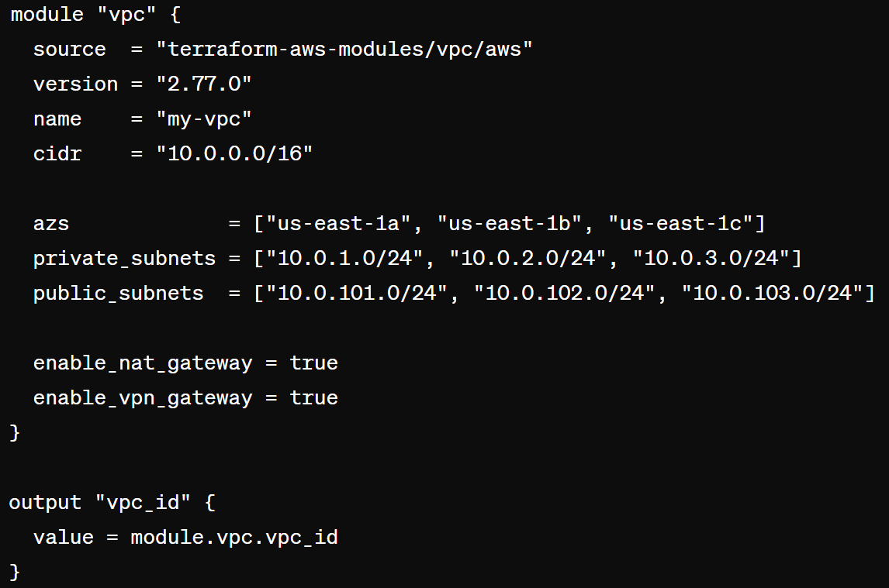

Slide 39
Recherche Aufgabe
Finden Sie herraus aus welchem Remote hier das Module bezogen wird
?

